Slide 1
SUFERINȚA PENTRU HRISTOS
Studiul 6 pentru 6 mai 2017

Slide 2
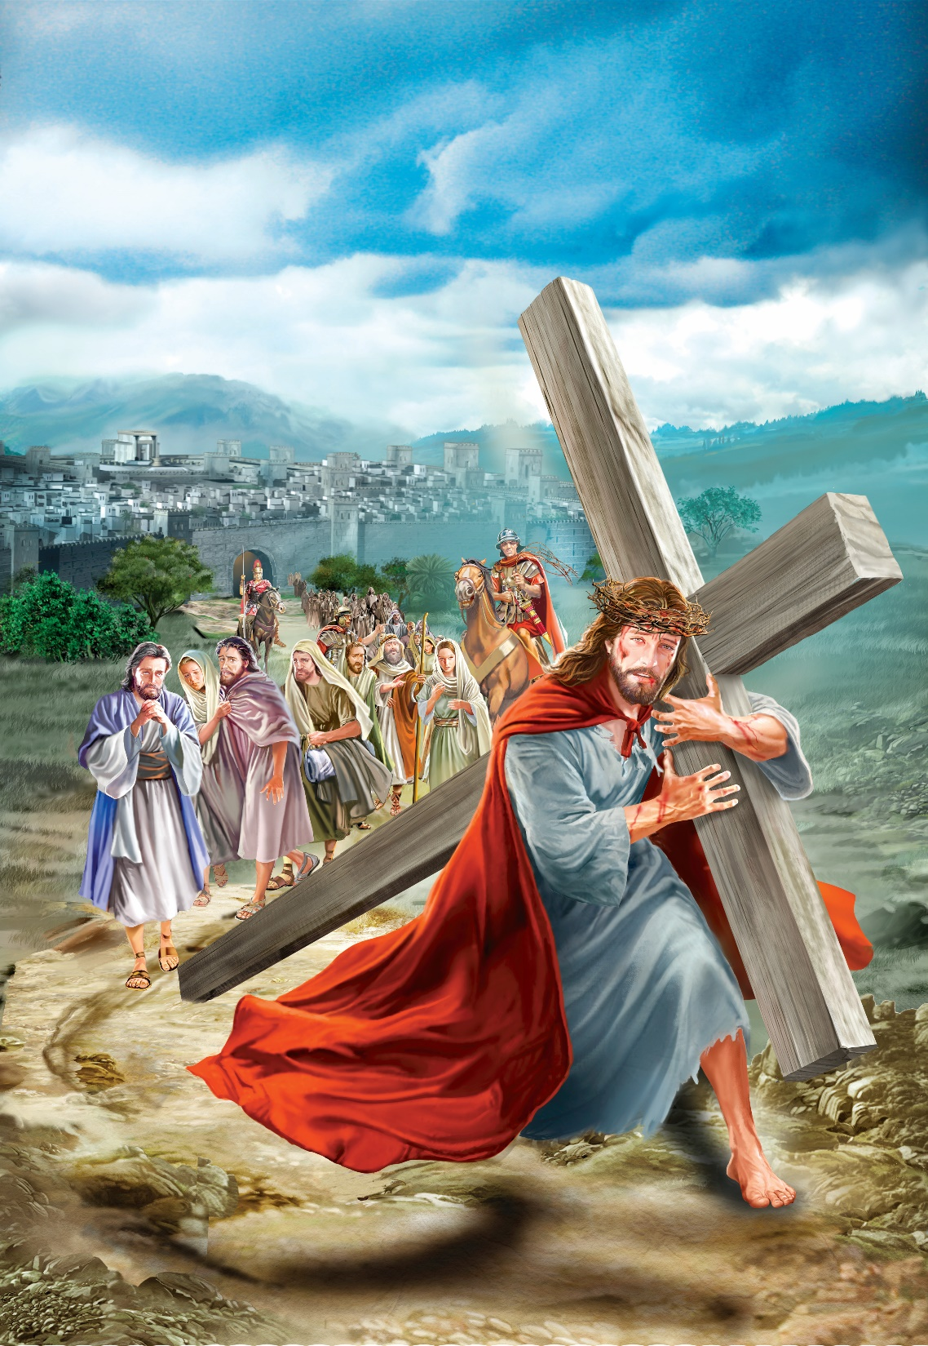
“Şi la aceasta aţi fost chemaţi; fiindcă şi Hristos a suferit pentru voi, şi v-a lăsat o pildă, ca să călcaţi pe urmele Lui.”
(1 Petru 2:21)

Slide 3
Cu toate că sunt multe tipuri de suferințe, prima epistolă a lui Petru se centrează pe un tip anume: SUFERINȚA PENTRU HRISTOS.
Simplul fapt de a-L accepta pe Hristos implică, din zilele lui Petru și până în ale noastre, persecuție, încercări, temeri.... Cum ar trebui să înfruntăm aceste situații împotrivitoare? Care este consolarea noastră în astfel de încercări?
Suferința pentru Hristos.
Înfruntarea suferinței.
Focul suferinței.
Suferința și judecata.
Credința în suferință.

Slide 4
PERSECUȚIA ÎMPĂRĂTEASCĂ
Conform cu Tacit și Suetonius, Nero i-a acuzat pe creștini de provocarea incendiului din Roma.
În timpul împărăției sale,Titus Flavius Clemens, a lăsat scris: «Mulți martiri sunt arși zilnic, spânzurați sau decapitați înaintea ochilor noștri».
Pliniu cel Tânăr a trimis să fie uciși toți creștinii și s-a consultat cu Traian despre aceasta. Răspunsul lui a fost că dacă “retractează”și «se închină la dumnezeii noștri», trebuie să fie eliberați. Cei care persistau, în schimb, trebuiau pedepsiți.
Nero (64-68)
Traian (109-111)
Septimius Severus (202-210)
Decius (250-251)
Dioclețian (303-313)
Domitian (81-96)
Marcus Aurelius (161-180)
Maximin (235)
Valerian (256-259)
În acest timp s-a dat o lege care spunea: «Ca niciun creștin odată adus înaintea unui tribunal, să nu rămână nepedepsit până nu renunță la religia lui».
A fost atât de gravă și atât de lungă această persecuție, încât a fost numită epoca martirilor (Apoc. 2:10)

Slide 5
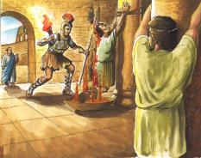
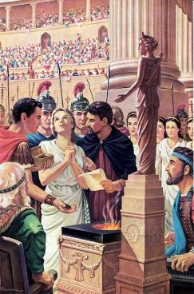
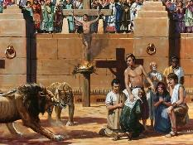
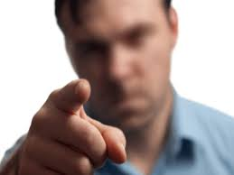
A SUFERI PENTRU HRISTOS
“Dumnezeul oricărui har, care v-a chemat în Hristos Isus la slava Sa veşnică, după ce veţi suferi puţină vreme, vă va desăvârşi, vă va întări, vă va da putere şi vă va face neclintiţi.” (1 Petru 5:10)
Creștinismul a fost privit cu suspiciune de către guvernul roman, deoarece se ciocnea cu obiceiurile și viciile Imperiului. Până în anul 313 nu a ajuns să fie o religie acceptată oficial.
Petru și-a avertizat cititorii că avea să “sunteți întristați... prin felurite încercări” (1 Petru 1:6).
Aceaste încercări nu veneau numai din partea imperiului. Prietenii, vecinii și rudele foloseau și folosesc și astăzi acuzații false, reproșuri și plângeri împotriva celor carea au hotărât să Îl urmeze pe Hristos.

Slide 6
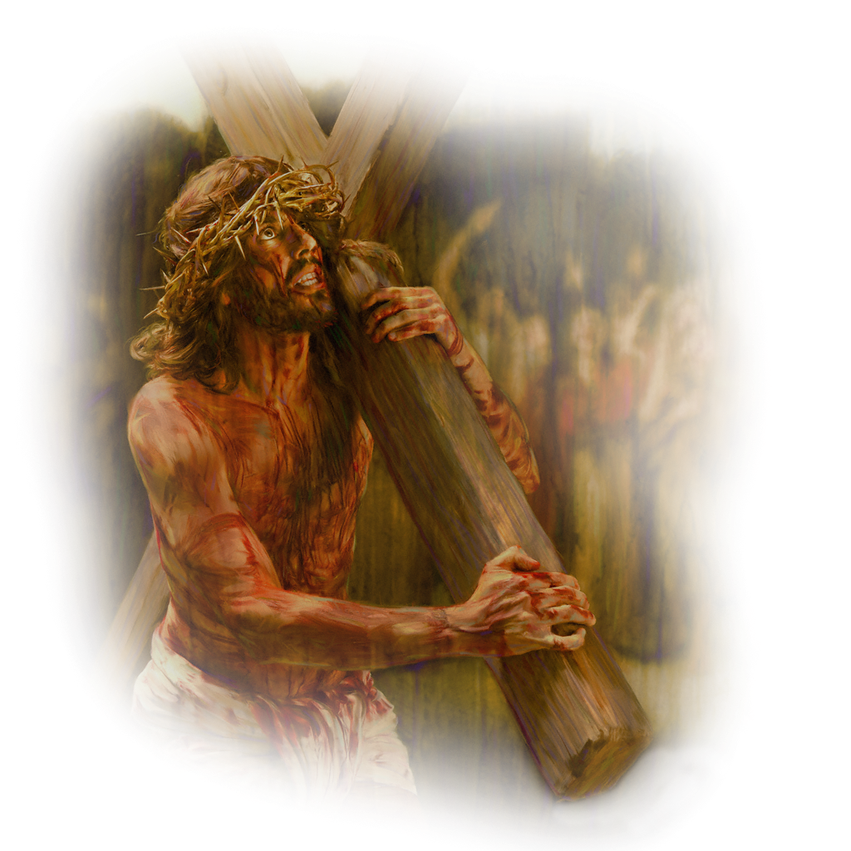
ÎNFRUNTAREA SUFERINȚEI
“Şi cine vă va face rău, dacă sunteţi plini de râvnă pentru bine? Chiar dacă aveţi de suferit pentru neprihănire, ferice de voi! N-aveţi nici o teamă de ei, şi nu vă tulburaţi!” (1 Petru 3:13-14)
Petru ne reamintește fericirea spusă de Isus în Matei 5:10. Imediat ne dă cinci principii de urmat în mijlocul suferinței.
Nu vă temeți de oameni, ci lăudați pe Dumnezeu (v. 14-15).
Explicați cu blândețe și respect speranța noastră (v. 15).
Purtați-vă în așa fel încât să nu aibă niciun motiv să vă acuze (v. 16).
Nu e nici un merit în a suferi pentru că am făcut rău (v. 17).
Când suferim pentru că am făcut binele Îl urmăm pe Hristos (v. 18).

Slide 7
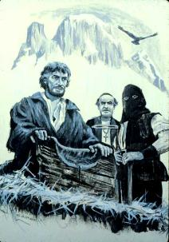
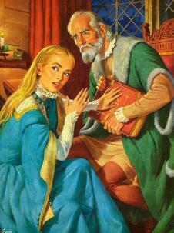
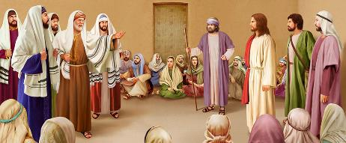
FOCUL SUFERINȚEI
“Prea iubiţilor, nu vă miraţi de încercarea de foc din mijlocul vostru, care a venit peste voi ca să vă încerce, ca de ceva ciudat, care a dat peste voi… Dimpotrivă, dacă sufere pentru că este creştin, să nu-i fie ruşine, ci să proslăvească pe Dumnezeu pentru numele acesta.” (1 Petru 4:12,16)
Lui Petru i se pare natural să se aprindă focul încercărilor pentru creștini.
Pavel ne spune că “toţi ceice voiesc să trăiască cu evlavie în Hristos Isus, vor fi prigoniţi.” (2 Timotei 3:12).
Isus însuși ne-a avertizat (Matei 24:9-10). La urma urmei, dacă L-au persecutat pe Isus, cum nu îi vor persecuta pe urmașii Lui (Ioan 15:20).
Care este originea acestei uri împotriva lui Isus și urmașii Săi?

Slide 8
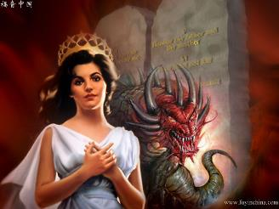
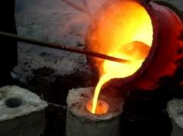
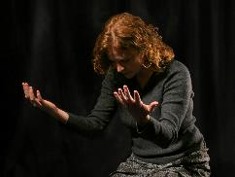
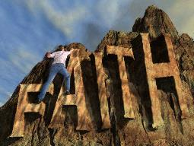
FOCUL SUFERINȚEI
“Prea iubiţilor, nu vă miraţi de încercarea de foc din mijlocul vostru, care a venit peste voi ca să vă încerce, ca de ceva ciudat, care a dat peste voi… Dimpotrivă, dacă sufere pentru că este creştin, să nu-i fie ruşine, ci să proslăvească pe Dumnezeu pentru numele acesta.” (1 Petru 4:12,16)
Apocalipsa ne spune că “balaurul [Satana] mâniat pe femeie, s-a dus să facă război cu rămăşiţa seminţei ei” (Ap. 12:17). Ura pe care diavolul o are împotriva lui Isus o revarsă pe urmaşii Săi.
Pe de altă parte, acest foc are și o valoare purificatoare (1 Petru 1:7).
Deși nu trebuie să căutăm persecuția dinadins, Dumnezeu poate scoate ceva bun din aceasta. Astfel, Petru spune cititorilor săi (și nouă): “Da, persecuția este rea, dar nu vă lăsați deznădăjduiți de ea ca și cum ar fi ceva neașteptat. Continuați prin credință”.

Slide 9
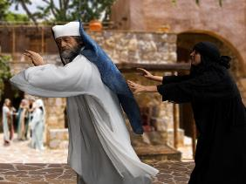
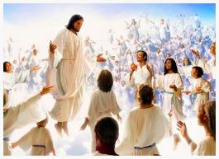
SUFERINȚA ȘI JUDECATA
“Căci suntem în clipa când judecata stă să înceapă de la casa lui Dumnezeu. Şi dacă începe cu noi, care va fi sfârşitul celor ce nu ascultă de Evanghelia lui Dumnezeu?” (1 Petru 4:17)
Petru ne îndreaptă gândurile către judecata viitoare care va începe cu casa lui Dumnezeu. Ce legătură are judecata cu suferința noastră?
Judecata nu trebuie să ne provoace teamă, ci bucurie. În şi prin ea vom fi achitați. Ni se va face dreptate. Dumnezeu va regla lucrurile definitiv.
Trebuie să tânjim judecata la fel cum văduva săracă tânjea să i se facă dreptate (Luca 18:1-8).
Fiind părtaşi la suferința lui Hristos, vom fi părtași și la glorificarea Lui (2 Timotei 2:12).

Slide 10
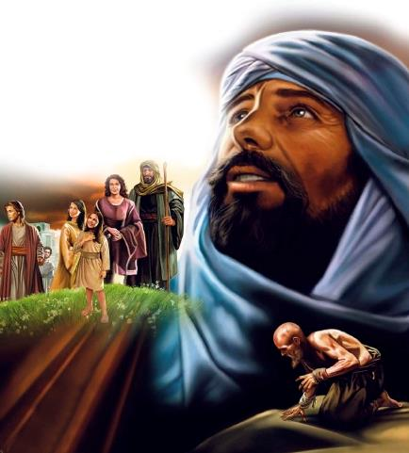
CREDINȚA ÎN SUFERINȚĂ
“Fiţi treji, şi vegheaţi! Pentru că potrivnicul vostru, diavolul, dă târcoale ca un leu care răcneşte, şi caută pe cine să înghită.” (1 Petru 5:8)
Cum am văzut, suferința “pentru judecată” își are originea în conflictul dintre Hristos și Satana.
Oameni de bine, precum Iov, au suferit fără nici un motiv. Ura irațională împotriva creștinilor manifestată de unii împărați romani, sau care încă persistă în unele locuri din lume, e dirijată de părintele tuturor relelor.
Chiar și atunci când nu locuim în locuri conflictuale pentru credința noastră, înfruntăm opoziție. În încercări, suntem chemați să ne exercităm intens credința în Mântuitorul, încredințându-ne Creatorului și făcând binele.
“Aşa că cei ce sufăr după voia lui Dumnezeu, să-şi încredinţeze sufletele credinciosului Ziditor, şi să facă ce este bine.” (1 Petru 4:19)

Slide 11
“În felul acesta izbucneşte conflictul, iar urmaşii lui Hristos sunt acuzaţi că provoacă tulburări. Însă comuniunea lor cu Dumnezeu este aceea care le aduce vrăjmăşia din partea lumii. Ei suferă ocara lui Hristos. Ei merg pe cărarea urmată de oamenii cei mai nobili de pe pământ. Ei trebuie să facă faţă persecuţiei nu cu întristare, ci cu bucurie. Orice încercare de foc este mijlocul folosit de Dumnezeu pentru curăţirea lor. Cu fiecare încercare, ei sunt mai pregătiţi să fie împreună-lucrători cu El. Fiecare luptă îşi are locul ei în bătălia cea mare pentru neprihănire şi fiecare va spori bucuria triumfului lor final. Având în vedere lucrul acesta, încercarea credinţei şi a răbdării lor va fi primită cu voie bună, nu cu teamă şi nici cu gândul de a o înlătura. Dornici să-şi îndeplinească misiunea faţă de lume şi aşteptând aprobarea lui Dumnezeu, slujitorii Săi trebuie să-şi împlinească toată datoria fără să ţină seama de teamă sau de favoarea oamenilor.”
E.G.W. (Hristos Lumina Lumii, pag. 306)

